Slide 1
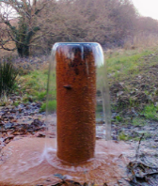
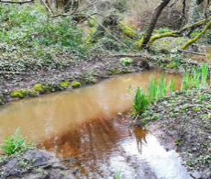
Réunion WP3
PIA3 EQUIPEX+ 2021 - 2028
TERRA FORMA
Concevoir et tester l’observatoire intelligent des territoires à l’heure de l’Anthropocène
Laurent Longuevergne (CNRS/UR1); Arnaud Elger (UPS); Virginie Girard (CNRS/eLTER FR);
https://indico.in2p3.fr/event/24504/
Partenaires : 42 laboratoires
CNRS (INSU, INEE, INSIS, IN2P3, INP, INS2I, INSHS, INSB), IRD, INRAE, Mines Paristech, INERIS
Universités (Rennes, Toulouse, Grenoble, Clermont-Auvergne, Paris-Diderot, Montpellier, Reims, Toulon, Franche-Comté, Orléans, Strasbourg, Aix-Marseille)
Extralab company
Notes:
Bonjour,
Je vais vous présenter le projet TERRA FORMA qui vient d’être financé dans le cadre du programme d’investissement d’avenir PIA3, volet équipement d’exellence. TERRA FORMA vise à concevoir et tester l’observatoire intelligent des territoires à l’heure de l’Anthropocène. Il rassemble 42 partenaires, dont des laboratoires l’INSU, INEE et l’INSIS. Il s’appuie notamment sur les infrastructures recherche OZCAR et RZA qui rassemble des observatoires de recherche en environnement.

Slide 2
Organisation du WP3
Contribuer et se conformer à l’organisation générale de Terra Forma (voir diapos de Virginie)
Être force de proposition dans les mois à venir
Vos expériences, vos habitudes, vos contraintes …
Quelle organisation propre au WP3 ?
Liste terra_forma_wp3
Réunions: qui, quand, quoi ?
Un Copil/Comex du WP3 ?
…
Quelles organisations propres aux sous-WP3 ?
Objectif: être efficace !
Notes:
Les défis techniques sont doubles: d’une part il s’agit de développer des capteurs mobiles et in-situ, ils doivent fonctionner en continu avec des sources d’alimentation intermittentes, être bas cout et embarquer de l’intelligence pour définir les informations pertinentes. D’autres part, il s’agit de disposer d’une infrastructure de communication permettant de déployer des réseaux de capteurs hétérogènes, embarquant des capacités de calcul et capables d’opérer le changement d’échelle. Ainsi, le projet propose de s’appuyer sur les nouvelles technologies pour qu’elles servent les questions scientifiques sur les observatoires.

Slide 3
Diapos de Virginie !
Les autres outils collaboratifs
Vos expériences, les ressources et les personnes contacts
Notes:
Crédit photos : https://images.app.goo.gl/Yj8JRWct9qTF94SC9

Slide 4
WIKI plateforme d’entrée à vos univers
Pré-formatage des pages pour avoir une harmonisation
Entretenu/Mis à jour à l’échelle de chaque WP

Slide 5
Cahier de Laboratoire Numérique
eLabFTW
Votre expérience
Les ressources disponibles :
Les personnes contacts :

Slide 6
Plateformes pour les soft/hardware
Forge Gitlab, Github, notebooks Jupyter (pour Julia, Python et R)
Votre expérience
Les ressources disponibles :
Les personnes contacts :

Slide 7
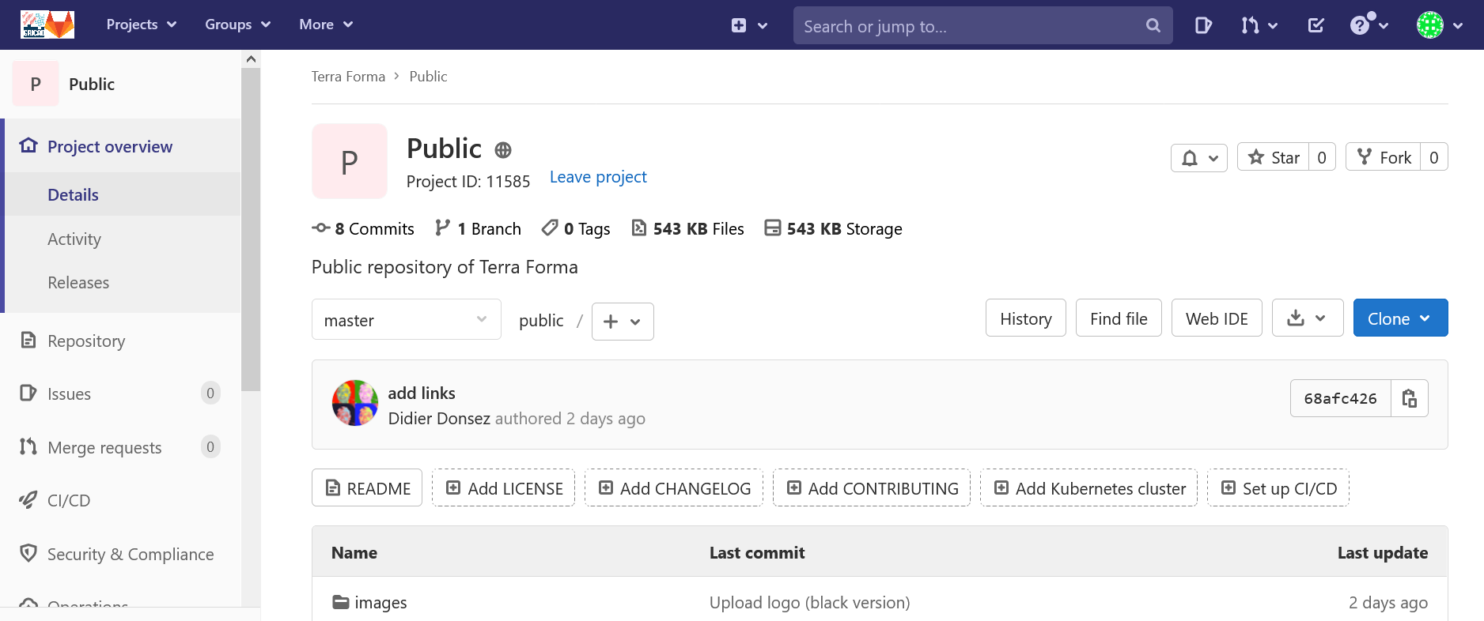
Plateformes pour les soft/hardware
Gitlab > accès wiki, page html (vers site internet), versionning...

Slide 8
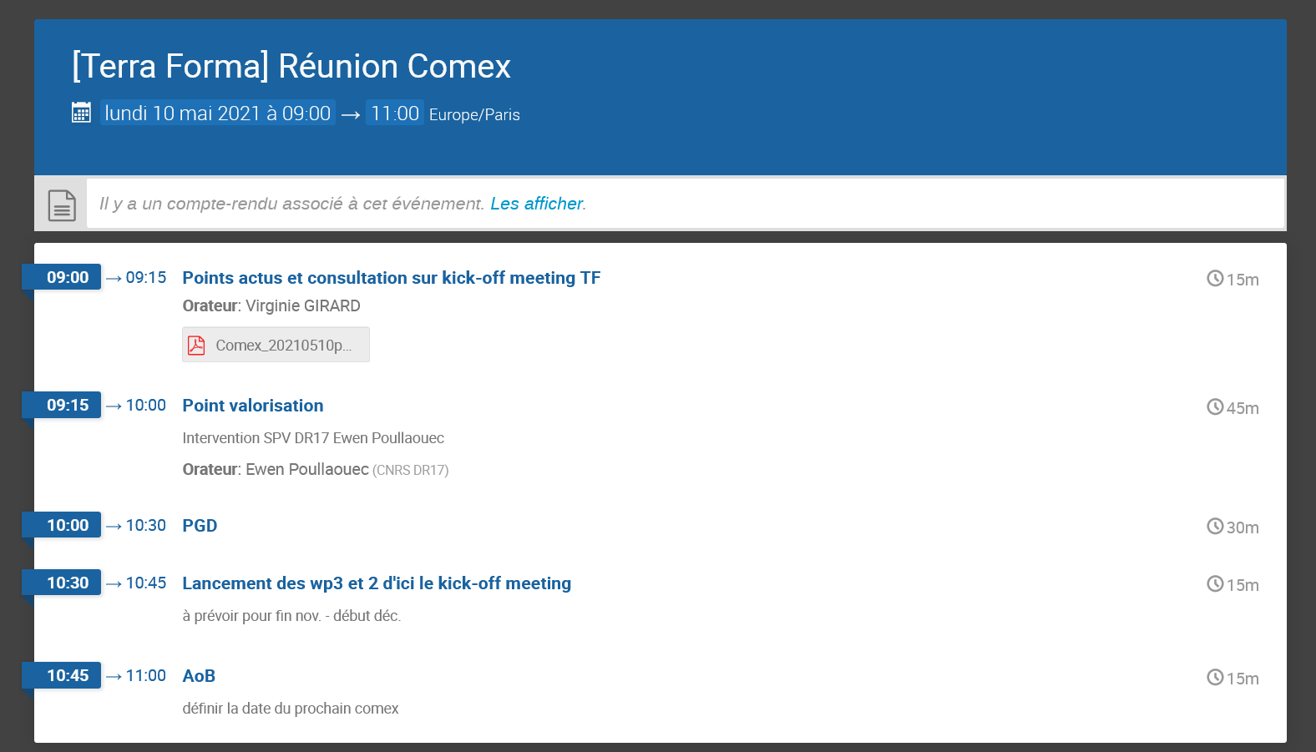
Votre quotidien
Tchat : Rocketchat, Matermost, Slack…
Réunion : INDICO (https://getindico.io/) ; Gestion de projet : Trello, Asana, Alfresco
+ mailing listes

Slide 9
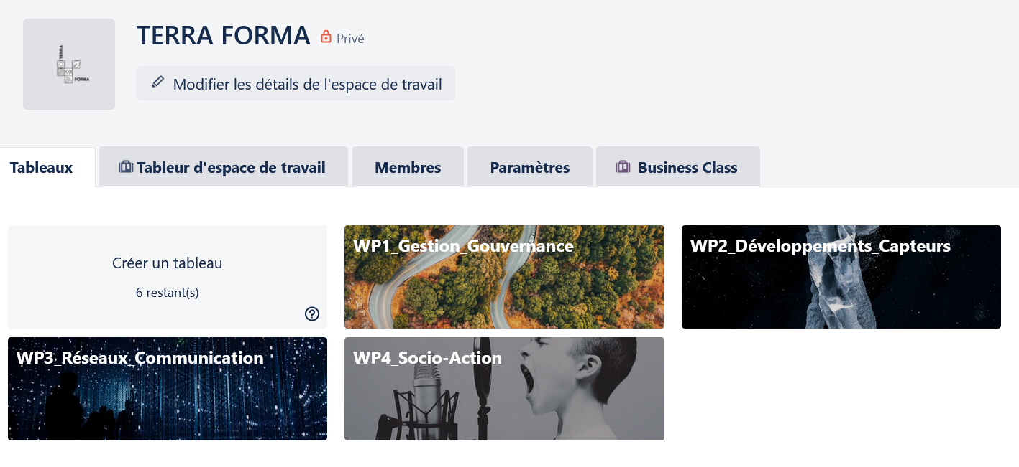
Votre quotidien
Tchat : Rocketchat, Matermost, Slack…
Réunion : INDICO (https://getindico.io/) ; Gestion de projet : Trello, Asana, Alfresco
https://trello.com/b/476vPAJD/wp1gestiongouvernance
https://espaces-collaboratifs.grenet.fr/share/page/site/terra-forma/dashboard

Slide 10
Bonnes pratiques de l'organisation des données
A définir au sein du comex
Notes:
Crédit photo : https://images.app.goo.gl/8ezh5g5X8bZu9i9K7

Slide 11
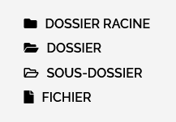
Convention de nommage, organisation des répertoires, gesiton des versions
REPERTOIRE
Quasi à l'identique entre les WP et en accord avec le méta-plan
Des noms qui parlent à tous, plutôt court (attention suivant l'arborescence existante) et pouvant rappeler le titre d'un dossier du répertoire
Pas de caratcères spéciaux; pivilégier "_ "ou "-" ou des lettres majuscules
Date AAMMJJ ; WP et tâches : 2.1_
Gestion des versions :
v0 premier doc soumis à réflexion
v1 version 1 avec lecture partagée
v1.i avec modifications mineures
v2.0 avec modifications majeures
Des exemples :
210428_1.1_gouv_lettre-invitation_v0
210603_3.1_dev_v1.1

